Slide 1
Datové formáty
Filip Eliáš & Petr Nechvátal

Slide 2
Co je to datový formát?
Datový formát určuje způsob reprezentace dat a jejich následnou interpretaci.

Slide 3
Uzavřený x Otevřený datový formát
Uzavřený (proprietární)
    používání formátu je licenčně omezeno
      licenční poplatky
      vazba na konkrétní software
  příklad: MP3 (patent na kódování a dekódování)

Slide 4
Uzavřený x Otevřený datový formát
Otevřený
    používání formátu není právně omezeno
    snaha garantovat dlouhodobý přístup
    příklad: HTML

Slide 5
Znakové sady
Kód, který každému znaku přiřazuje určitou (binární) hodnotu.
První standardizované sady: ASCII (1963), EBCDIC (1964)

Slide 6
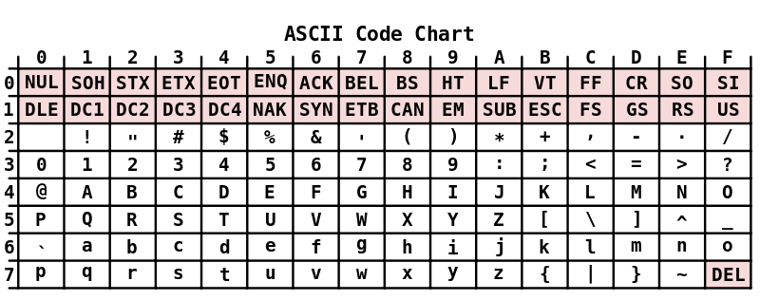
Znakové sady
ASCII - American Standard Code for Information Interchange (americký standardní kód pro výměnu informací)
1: červené pozadí značí netisknutelné znaky

Slide 7
Znakové sady
    Původní definice říká, že je tabulka 7 bitová. Tudíž obsahuje 128 znaků.
historicky nejúspěšnější znaková sada
vychází z ní většina z dnešních znakových sad
Rozšířená ASCII
Horní část tabulky nad 127 (start 0) znakem 7 bitové ASCII, která přidává dalších 128 znaků. Je tedy již 8 bitová.
Tabulka je ovšem stále příliš malá a proto existují různé tabulky pro potřeby rozlišných jazyků. Horní část není tedy jednoznačně definovaná.

Slide 8
Znakové sady
Windows-1250 (CP-1250)
V Microsoft Windows
Obsahuje znaky středoevropských jazyku používajících latinku
ISO 8859-2 (ISO/IEC 8859-2)
též známá jako Latin-2
pro středoevropské či východoevropské jazyky
Užívá se v OS Linux

Slide 9
Znakové sady
CP852 (Latin2)
středoevropské jazyky využívající latinku
používalo se v MS-DOS
Kód Kamenických (KEYBCS2)
vytvořen speciálně pro češtinu a slovenštinu
používán v MS-DOS
jedná se o upravenou sadu CP437

Slide 10
Znakové sady
Unicode
Tabulka znaků obsahující všechny dnes existující abecedy
Nejnovější verze 120000+ znaků
Snaha o sjednocení různých kódových tabulek pro národní abecedy. Například čeština má 5 tabulek: Windows-1250, ISO 8859-2, Latin2, Kód Kamenických, a další
stále je základem 7b ASCII, 8b ISO 8859-1 (obsahuje ASCII)
Každý znak má jednoznačný číselný kód a svůj název. Navíc Unicode říká zda se jedná o písmeno, symbol, číslo a nebo jestli je písmeno velké či malé.
Maximální velikost znaku určuje kódování (největší 6 B- rozšířené UTF-8).

Slide 11
Znakové sady
Unicode
kódování: UTF-32, UTF-16, UTF-8, UCS-2
Pořadí může být pevně stanovené a nebo udané pomocí BOM (byte order mark) – značka na začátku textu

Slide 12
Soubor
  Pojmenovaná sada dat, se kterou lze pracovat jako s jedním celkem.
  Atributy souboru
    Jméno
    Typ
    Lokace
    Velikost

Slide 13
Soubor
  Textové x Binární soubory
  každý soubor u kterého posloupnost jednotlivých bajtů má význam znaku je textový soubor
  jiné soubory jsou binární: obsahují například informace o barvách, tónech, atd,
  .txt
  obsahuje pouze znaky
  jednoduchý, lehce přenositelný

Slide 14
Dokumenty
  Doc/docx
  formát používaný aplikací Word v balíku MS OFFICE
  textový dokument doplněný o obrázky, tabulky atd.
  PDF (Portable Document Format)
  vyvinutý společností Adobe
  určený pro ukládání a přenos dokumentů
  snaha o vždy stejné zobrazení a nezávislosti na softwaru a hardware

Slide 15
Dokumenty
  XLS
  přípona souborů specifikace Office Open XML vytvořených v aplikaci Microsoft Excel
  Data jsou uložena v binárním formátu

Slide 16
Obrázky
JPEG
    ztrátová komprese
    malá velikost
    24 bitová barevná hloubka
    rastrové obrázky
PNG (Portable Network Graphics)
    bezeztrátová komprese
    alpha kanál (průhlednost)
    32 bitová barevná hloubka
    rastrové obrázky

Slide 17
Obrázky
Raw
    minimálně zpracovaná data ze snímače fotoaparátu
    nejedná se o souborový formát jako takový, ale spíše o třídu formátů, který si každý výrobce určuje sám
    24 bitová barevná hloubka
    rastrové obrázky
GIF (Graphics Interchange Format)
    bezeztrátová komprese
    8 bitová barevná hloubka
    alpha kanál (průhlednost)
    podpora animací
    patenty, které omezovaly jeho použitelnost jsou již dnes vyprchané

Slide 18
Obrázky
SVG (Scalable Vector Graphics)
    2D grafika popisovaná pomocí XML
    snaha o stání se základním otevřeným formátem pro vektorovou grafiku
    příklad:
<circle cx=„666" cy=„420" r=„69" stroke="black" stroke-width="2" fill="red" />
tento řádek například vykreslí červený kruh s černým ohraničením velikosti 2 na souřadnicích x=666 y=420 o poloměru 69

Slide 19
Zvuk
AAC (Advanced Audio Coding)
ztrátová komprese zvuku
    střední až vyšší bitraty standardu MPEG-4
MP3
    ztrátová komprese zvuku
    založený na kompresním algoritmu skupiny MPEG
    součástí standartu MPEG-1 později MPEG-2
    umožňuje při zachování dostatečné kvality razantně snížit velikost
    patentovaný

Slide 20
Zvuk
FLAC (Free Lossless Audio Codec)
    bezeztrátový kodek
    umožňuje streamování
    není kompresně příliš dokonalý, ale jeho dekódování je méně náročné

Slide 21
Video
MPEG-1
    ztrátová komprese
    MAX datový tok 1,5 Mb/s
    Určen pro CD
MPEG-2
    ztrátová komprese
    zlepšení rozlišení
    určen pro DVD, DVB-T
    MAX datový tok 100 Mb/s

Slide 22
Video
MPEG-4
    stále se vyvíjející
    dost volného prostoru pro vývojáře – používání tzv. profilů např. (MPEG-4 ASP)
H.265/HEVC (High Efficiency Video Coding) schválený v roce 2013
    následovník H.264/MPEG-4 AVC
    snižuje datový tok, při zachování obrazové kvality v porovnání s H.264
    svoji sílu ukazuje při streamovaných videi na internetu

Slide 23
Spustitelné soubory
  Soubor, který obsahuje instrukce pro činnost počítače.
Windows
    rozlišuje spustitelné soubory podle přípony
    .exe
      z analyzuje, zavede do paměti předepsanou výkonnou část, pokud jsou použity dynamické knihovny, zavede je do paměti
    .com
      obsahuje pouze strojový kód, který je zaveden do paměti a bez úprav vykonáván procesorem
    .bat
    dávkový soubor
    série příkazů zpracovávané příkazovým řádkem

Slide 24
Spustitelné soubory
UNIX
    spustitelné soubory jsou označeny atributem: x
    obdobou dávkového souboru jsou shellové scripty

Slide 25
Převody souborů
Ztrátová konverze
(WAV → MP3)
Bezztrátová konverze
(TIFF→ PNG)
Významová konverze
(Pouze data)

Slide 26
Písma
Font
Pod pojmem font rozumíme "tvar" jednotlivých písmen.
Fonty jsou grafická díla a jsou obvykle patentově chráněné.
S textovými editory se dodávají některé fonty, pokud chceme používat jiné, musíme si je obvykle koupit.
Typy fontů:
  Patkové
  Bezpatkové
  Neproporciální

Slide 27

Patkové fonty
Nožičky písmen patkových fontů jsou zakončeny malou vodorovnou čárkou – patkou.
U souvislých textů patky vytvářejí optický vjem linky, a proto se texty lépe čtou.
Patkové fonty se používají u dlouhých textů – knihy, noviny a pod.
Nejpoužívanější patkový font ve Wordu je Times New Roman.

Slide 28

Bezpatkové fonty
Nožičky písmen nemají patičku.
Obecně platí, že tato písma jsou pěknější, než písma patková, ale oči se při čtení dříve unaví.
Tato písma se používají u kratších textů, kde nám záleží na úpravě - dopisy, žádosti, ...
Nejpoužívanější bezpatkový font ve Wordu je Arial.

Slide 29
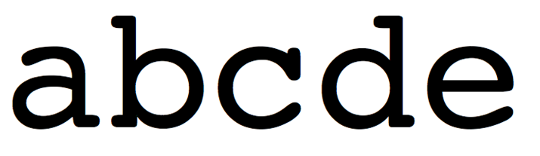
Neproporcionální fonty
Používány hlavně u psacích strojů, proto všechny znaky musí být stejně široké, neboť se válec stroje posunul vždy o stejnou vzdálenost.
Stejná šířka byla obvykle řešena patkami – proto se řadí mezi fonty patkové.
Mimo psací stroje jsou pouzívány zejména pro výpis chybových hlášení nebo zdrojového kódu programu.
Nejpoužívanější bezpatkový font ve Wordu je Courier

Slide 30
Konec
Děkujeme za pozornost

